Slide 1




Turma – 2TDAT
FASE 2 - MACHINE LEARNING AND TIME SERIES
Grupo 82
Jonathan Abner Jerônimo de Freitas | jonathanabner2015@gmail.com
Osvaldo Caio Oliveira dos Santos | osvaldocaio@hotmail.com
Ranielli Santos | raniellidos@hotmail.com
Thalita Mendes Maina Begliomini | thalitamaina@gmail.com

Slide 2

_Roteiro
01 - Definições
02 - Análise Exploratória dos Dados
03 - Modelagem
04 - Prophet
05 - Forecasting
06 - Considerações Finais
07 - Refências

Slide 3
Definições
Problema B3
Ibovespa
Economia Brasileira
01

Slide 4

_ Definição do Problema
Imagine que você foi escalado para um time de investimentos e precisará realizar um modelo preditivo com dados da IBOVESPA (Bolsa de valores) para criar uma série temporal e prever diariamente o fechamento da base. Para isso utilize a base de dados contida no site da investing e selecione o período “diário”, com o intervalo de tempo que achar adequado. Você precisará demonstrar para o time de investimentos:
O modelo com o storytelling, desde a captura do dado até a entrega do modelo;
Justificar a técnica utilizada;
Atingir uma acuracidade adequada (acima de 70%).
Fonte de dados: https://br.investing.com/indices/bovespa-historical-data

Slide 5


_ Definição de b3
B3 sigla para Brasil, Bolsa e Balcão é o resultado da fusão que ocorreu em março de 2017 entre a BM&FBOVESPA e a Cetip. B3 é a bolsa de valores do mercado de capitais brasileiro, a maior da América Látina. Responsável por intermediar negociações de ações, títulos públicos, Fundos Imobiliários, derivativos, entre outros, além de oferecer serviços de custódia, registro, compensação e liquidação de operações financeiras. Desempenha um papel de suma importância no mercado financeiro, fornecendo transparência, segurança e liquidez para investidores e meios para as empresas se capitalizarem.

Slide 6

_ investidores
A bolsa de valores brasileira atingiu uma marca recorde de mais de 18 milhões de investidores em 2023, um número significativo quando comparado ao ano de 2021 na qual possuía um pouco mais de 13 milhões de investidores, isso representa um aumento de cerca de 40% em apenas 2 anos. Este é um resultado extremamente favorável que foi impulsionado pela popularização dos assuntos relacionados as finanças por meio de canais do Youtube e cursos, o que gerou uma necessidade de simplicação do mercado, que foi aplicada nas corretoras e bancos (principalmente digitais) que facilitam a entrada de novos clientes e possuem investimentos com valores extremamente acessiveis. A preocupacação com as finanças vem se tornando discussão também na educação do Brasil, tendo em vista que o assunto vem ganhando grandes forças para ser incluído na grade de estudos obrigatória da rede de ensino básico. Apesar das evoluções na quantidade de investidores, apenas cerca de 8% de toda população brasileira efetua investimentos na bolsa de valores.
Em Dezembro de 2023 o Índice Ibovespa atinge sua maior marca histórica superando 134 mil pontos!!

Slide 7

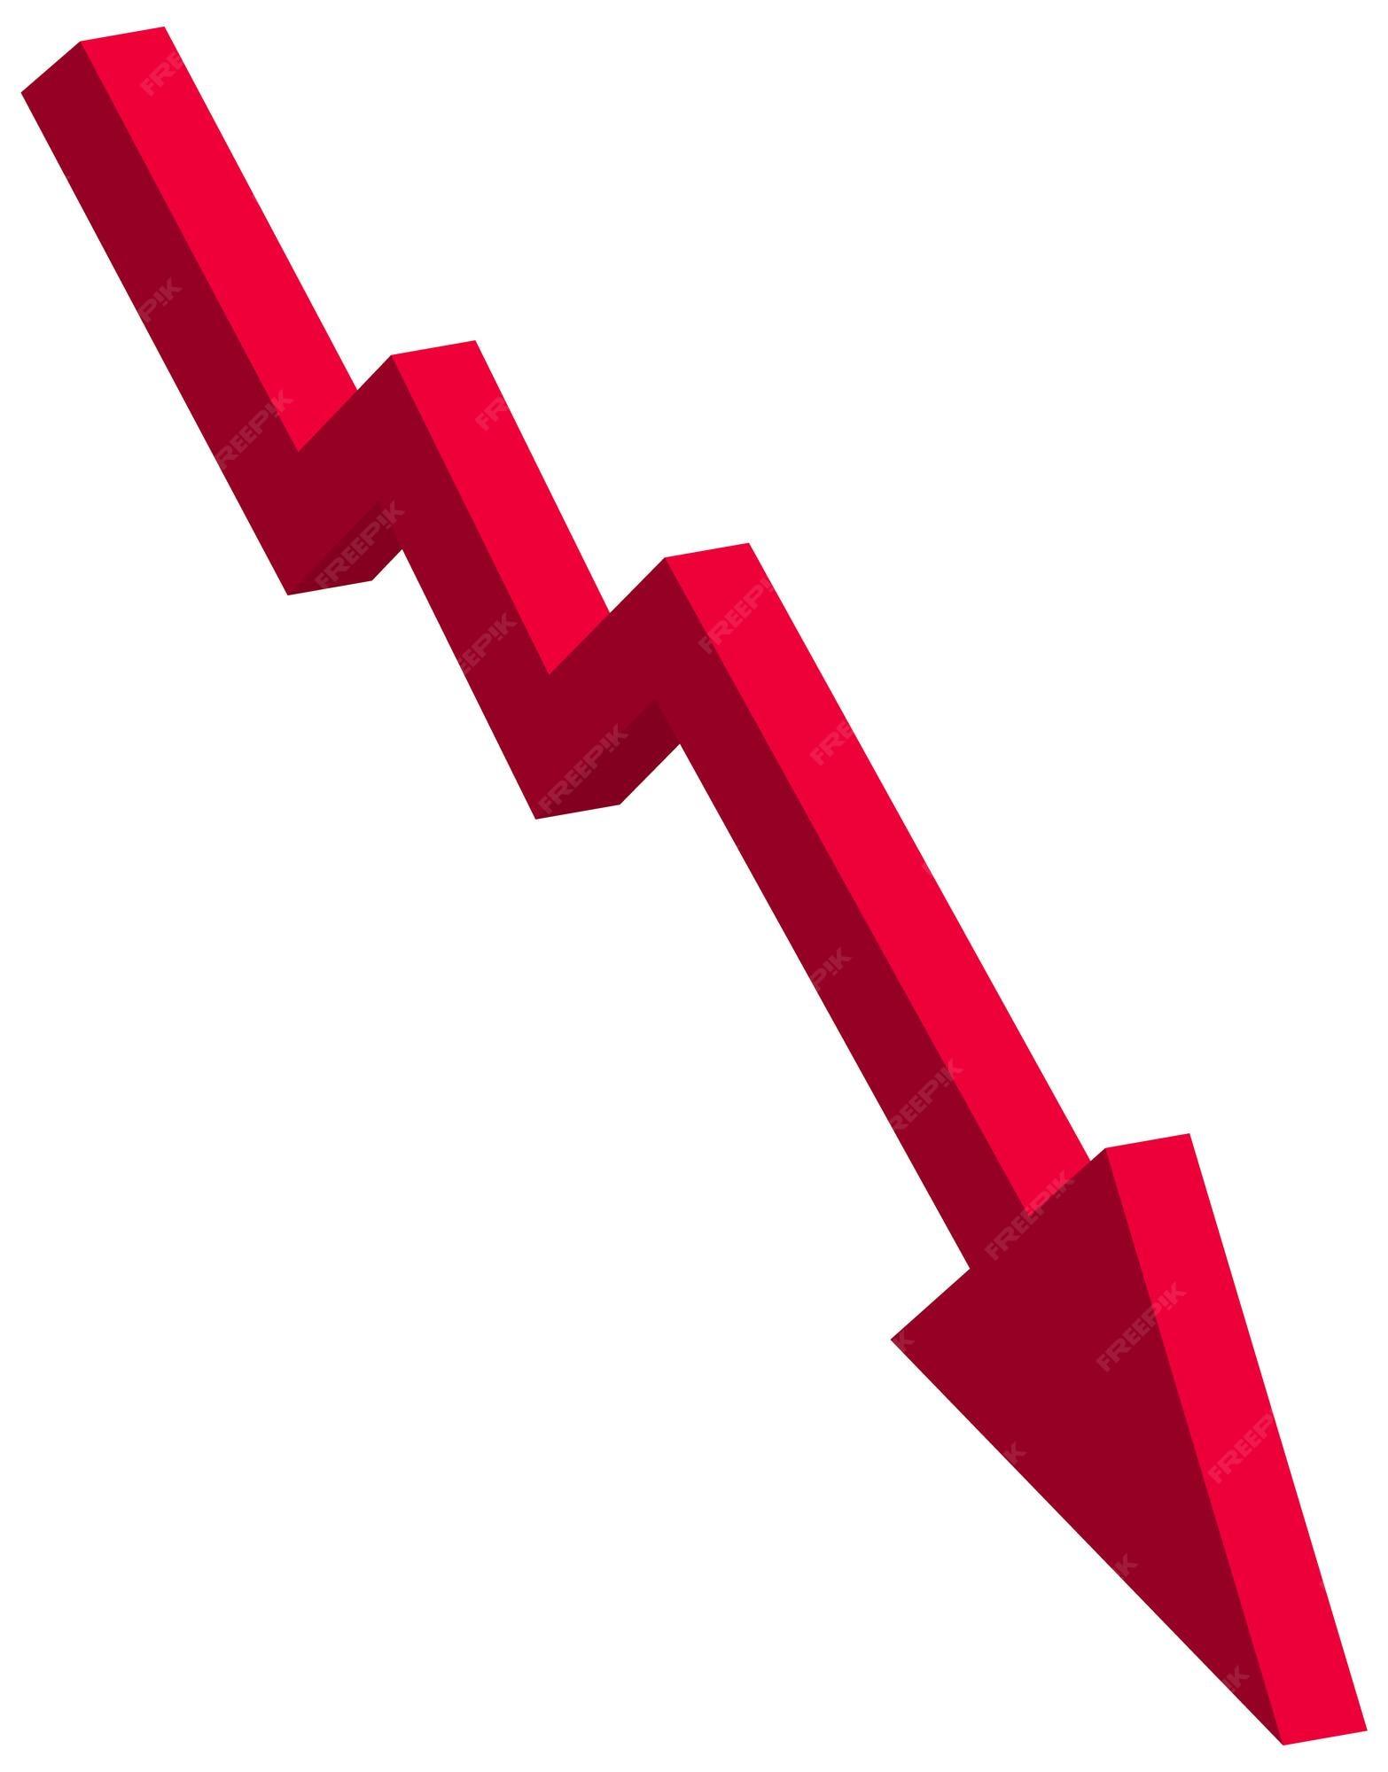
_ Ibovespa
Conhecido como IBOV ou Ibovespa, o índice funciona como um termômetro que indica o desempenho do mercado acionário do Brasil. Em resumo, o indice Ibovespa é calculado através de um sistema de pontos (baseado em reais) que acompanha o desempenho médio de uma carteira teórica com as ações mais representativas e negociadas na Bolsa.
Quando se fala que o “Ibovespa subiu” significa que as empresas do índice em média valorizaram, com isso os investidores em geral possuem uma visão mais otimista do mercado.
Quando se fala que o “Ibovespa caiu”siginifica que em média houve uma desvalorização das principais ações, gerando um cenário de cautela entre os investidores.

Slide 8
_ Principais Acontecimentos Economia Brasileira 2000 - 2023
O Brasil enfrentou uma crise cambial devido à incerteza eleitoral e à desconfiança dos investidores sobre a capacidade do país de pagar suas dívidas, devido as quedas de liquidez do mercado de capitais internacional. Entre os meses de janeiro e setembro de 2002, a cotação do dólar, em reais por dólar, chegou a subir aproximadamente 70% e encerrou o ano com inflação de 12,5%. Isso levou a uma desvalorização do real e a medidas emergenciais do governo para evitar um colapso financeiro.
A partir de 2014, o Brasil enfrentou uma combinação de recessão econômica, alta inflação e escândalos de corrupção. A queda nos preços das commodities, como o petróleo, afetou a economia brasileira. Além disso, investigações de corrupção envolvendo empresas estatais contribuíram para a instabilidade política, impactando negativamente a confiança dos investidores e a economia como um todo.
2000 | 2002 | 2006 | 2008 | 2009 | 2011 | 2014 | 2016 | 2018 | 2020 | 2023
A crise financeira global iniciada nos EUA (crise do subprime) teve um impacto significativo no Brasil. Embora o país estivesse em crescimento antes da crise, a queda na demanda internacional por commodities afetou a economia brasileira, levando a uma desaceleração econômica. As instabilidades do mercado fizeram com que os investidores removessem seu dinheiro da bolsa, gerando um dos piores resultados da história. O governo precisou executar diversas ações como a redução da taxa básica de juros, a fim de promover a liquidez no mercado.
A crise fiscal já existente no país foi agravada pela pandemia de COVID-19 em 2020. Medidas de isolamento social para conter a propagação do vírus impactaram severamente a atividade econômica. Houve aumento do desemprego, queda do PIB e um grande aumento nos gastos do governo para lidar com os efeitos da pandemia. A incerteza sobre o futuro afetou todo o mercado e investidores. Em 5 de maio de 2023, a OMS anunciou o fim da pandemia de coronavírus.

Slide 9
Análise exploratória dos dados
Série temporal
Média
Desvio Padrão
Ajustes de dados
02

Slide 10
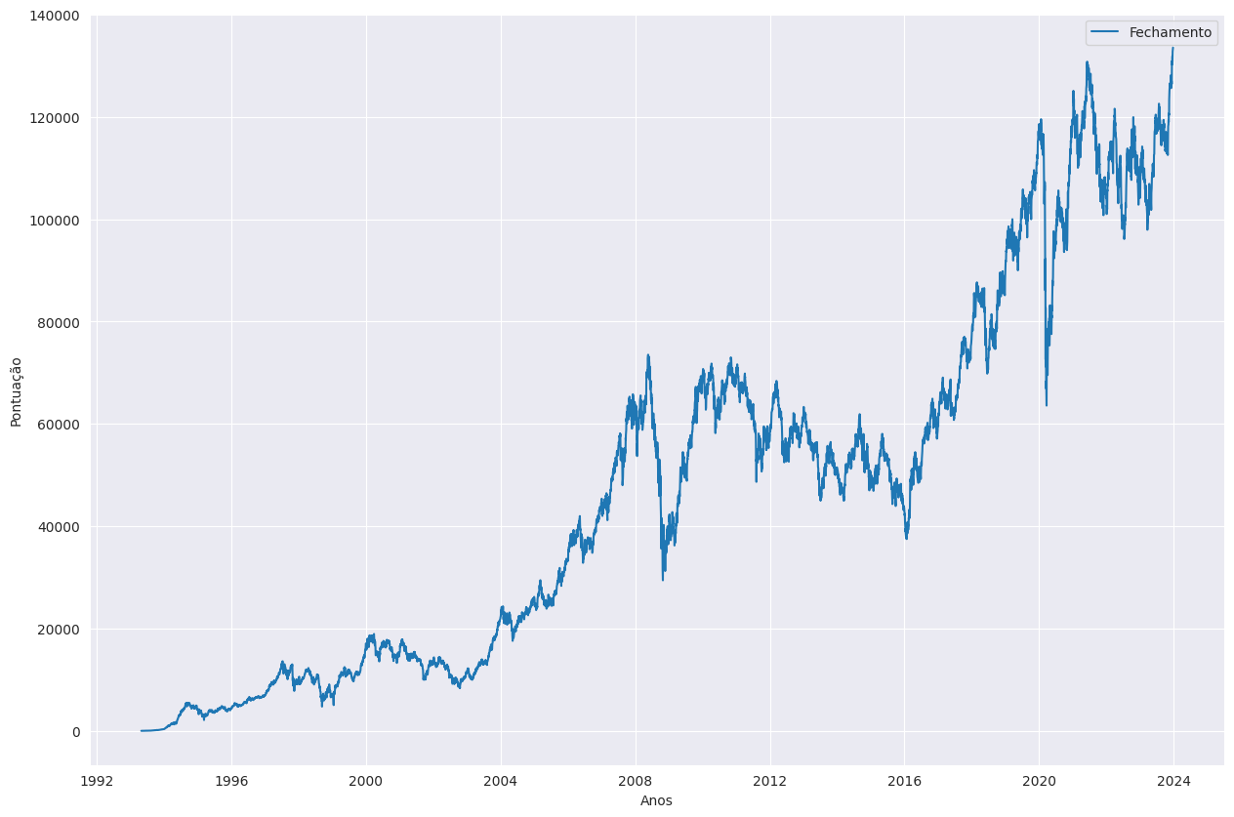
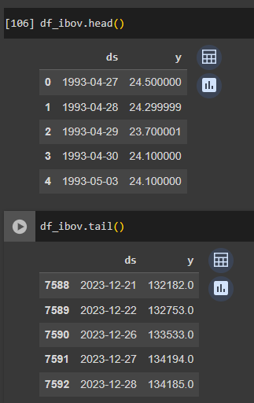
_ série temporal
Período de Análise: 27-04-1993 até 28-12-2023
Tamanho da Base: 2 colunas com 7593 linhas

Slide 11
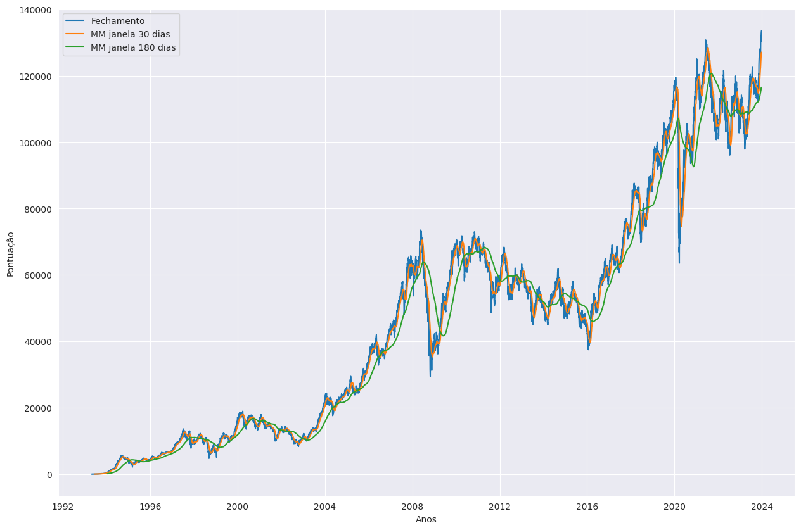
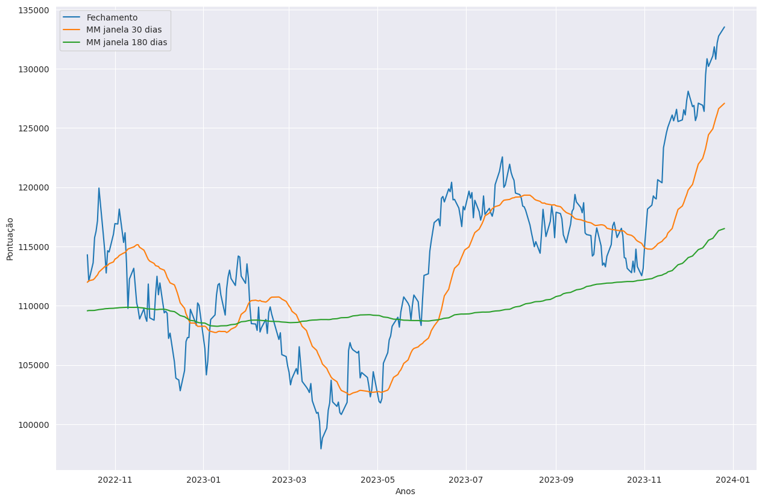
_ série temporal
Visualização Média Móvel para que possamos analisar com suavização as flutuações.
Média Móvel – Global (toda série de dados)
Média Móvel – Últimos 300 dias

Slide 12
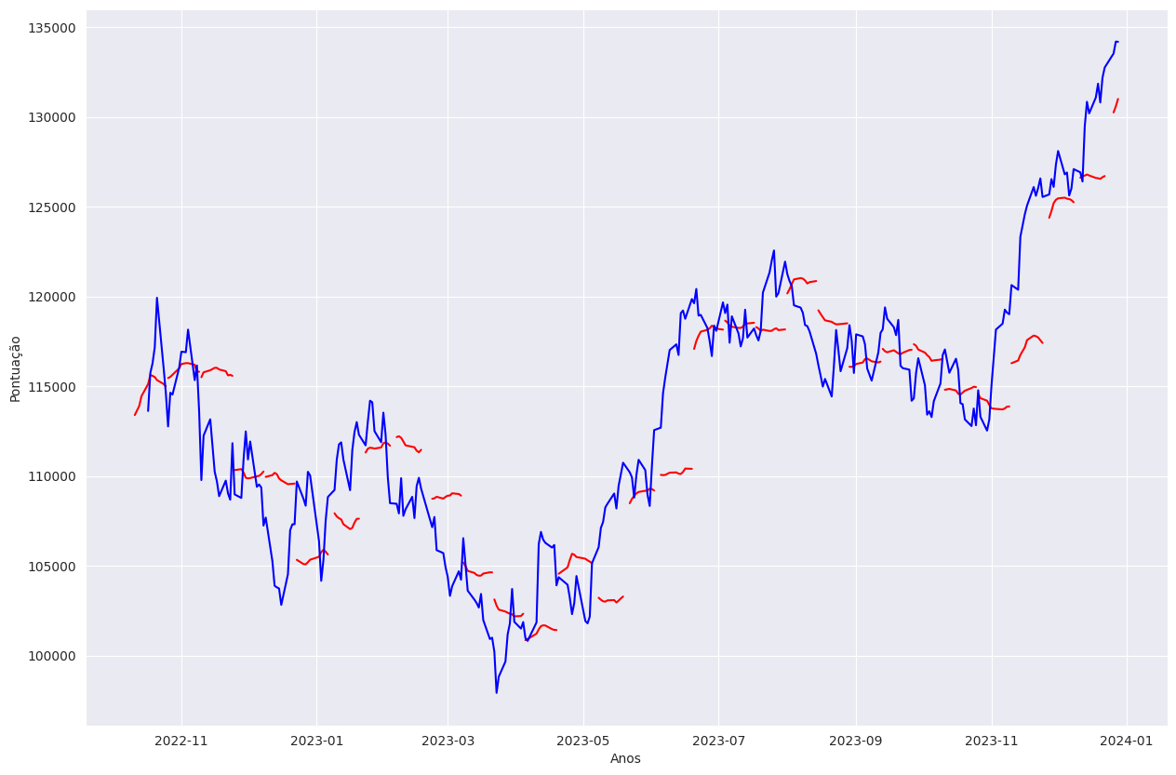
_ série temporal
Previsão de 10 dias baseado nos 10 dias anteriores. Os resultados apresentados são descontínuos e não servem para fazer previsão futura.

Slide 13
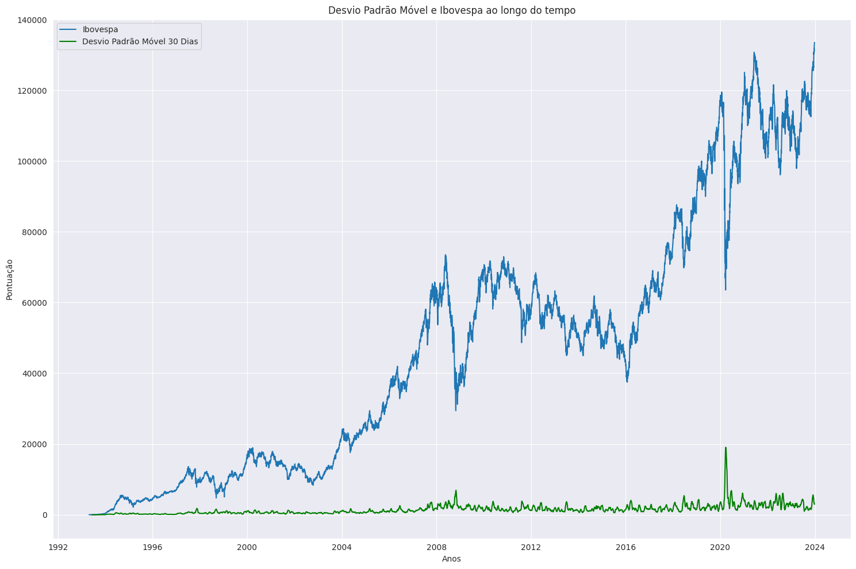
_ série temporal
Análise de Desvio Padrão Móvel dos dados Globais. Visualização da Volatilidade ao longo do tempo.

Slide 14
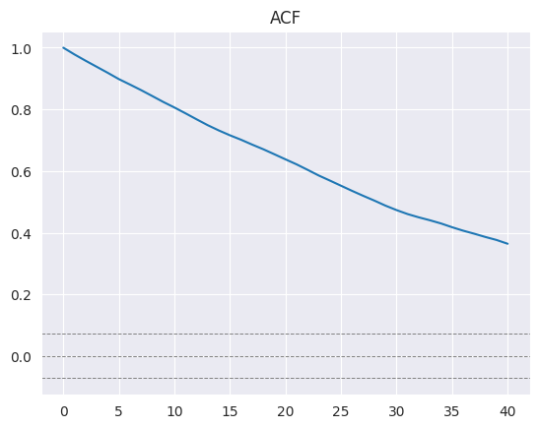
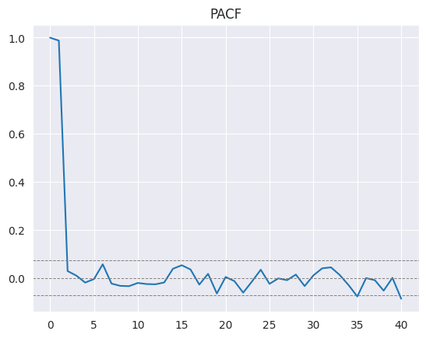
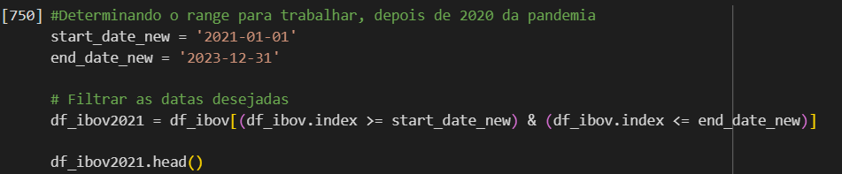
_ série temporal
ARIMA - Aplicação da primeira redução da série temporal por meio de ACF e PACF
Premissas:
Restrição da Série Temporal em um intervalo que vai de 04-01-2021 à 28-12-2023.
Base mais estável e recente para análise.

Slide 15
modelagem
Bandas de Bollinger
Transformando a série em estacionaria
ARIMA
Autocorrelação
Autocorrelação parcial
Analisando resíduos, média móvel e desvio padrão
03

Slide 16
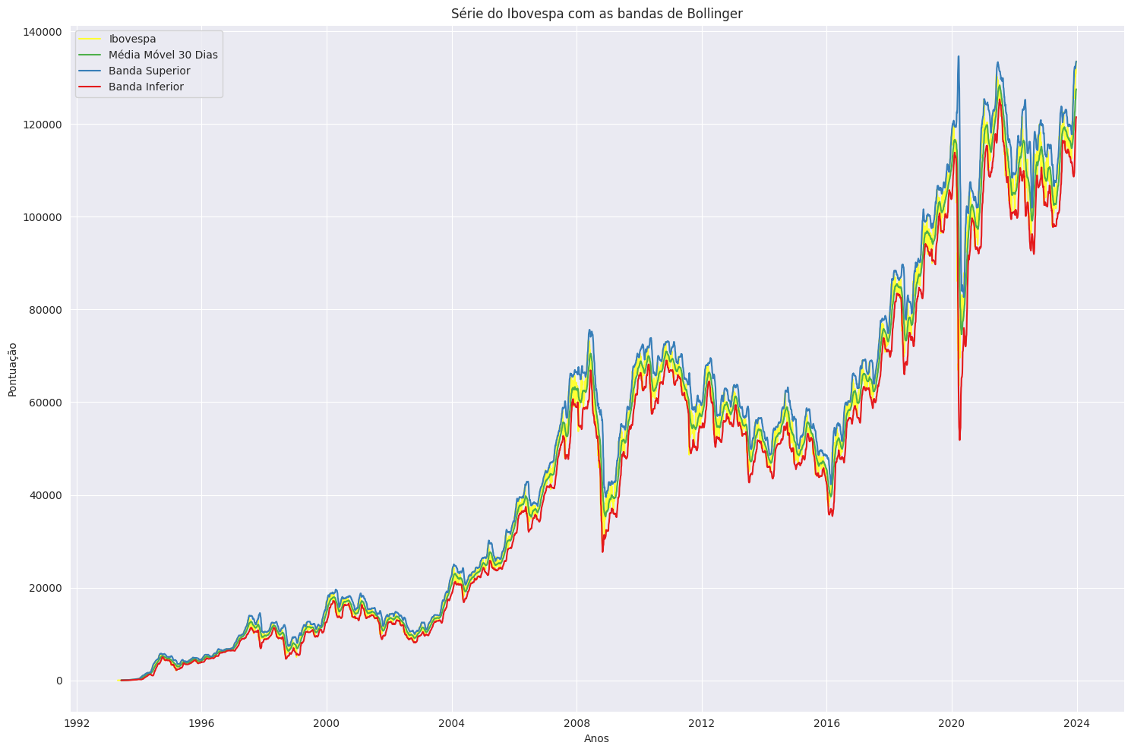
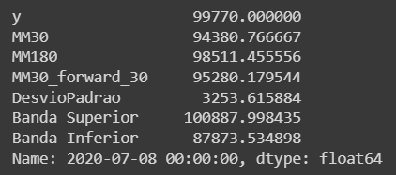
_ modelagem
Análise por meio das Bandas de Bollinger que é uma ferramenta de análise técnica popular e útil utilizada principalmente no mercado financeiro para analisar a volatilidade e os possíveis pontos de reversão em um preço de ativo.

Slide 17
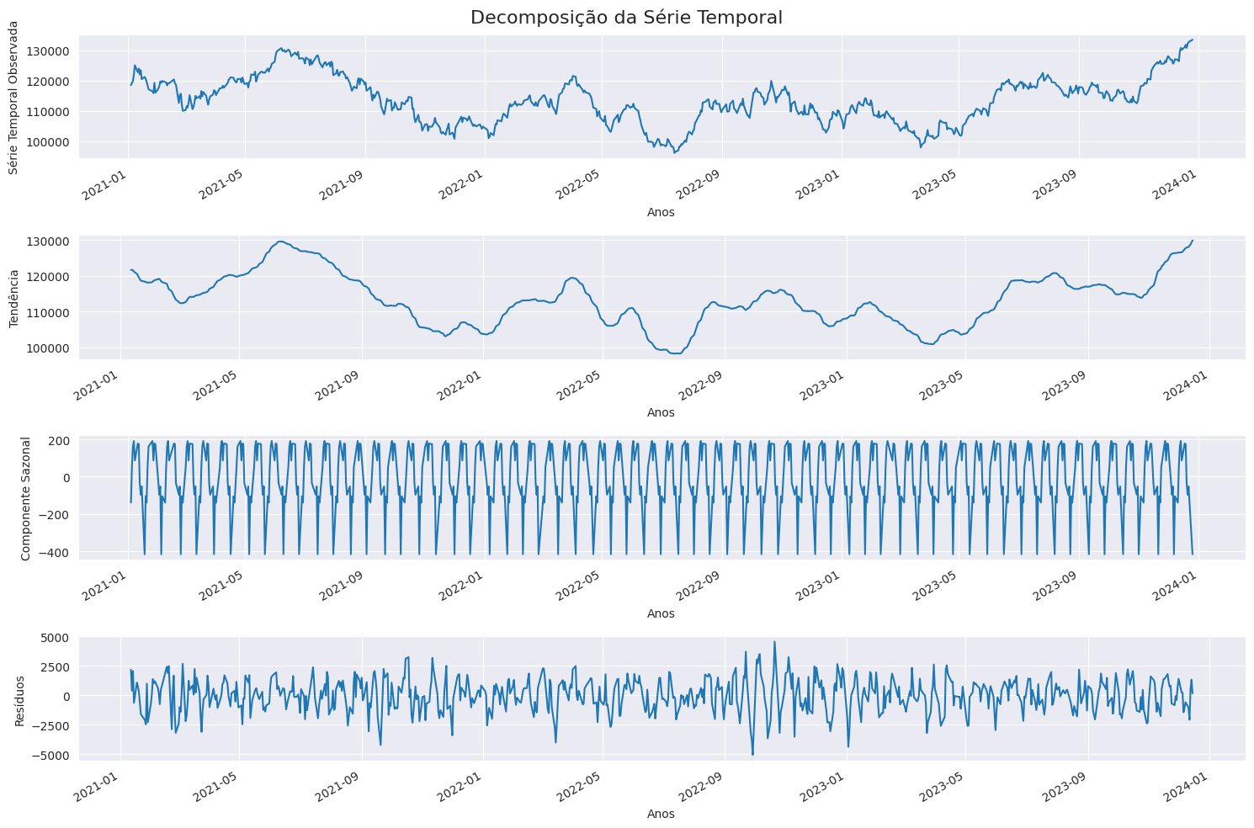
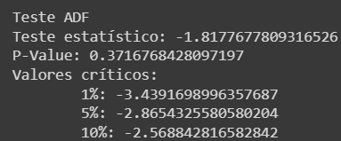
_ modelagem
Decomposição da série temporal e teste ADF
Valor p alto (de acordo com a hipótese nula) (Valor p no máximo pode ser 1;
Os valores críticos em intervalos de confiança de 1% 5% 10% devem ser o mais próximo possível das Estatísticas de Teste. Portanto, podemos concluir estatisticamente que nossa Série Temporal no momento Não é Estacionária.

Slide 18
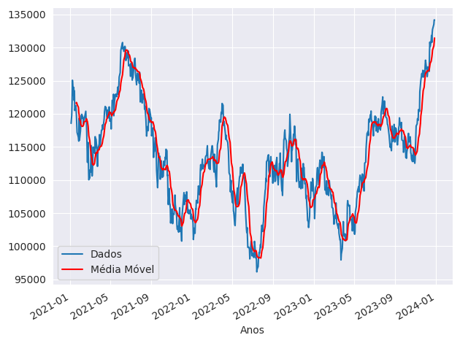
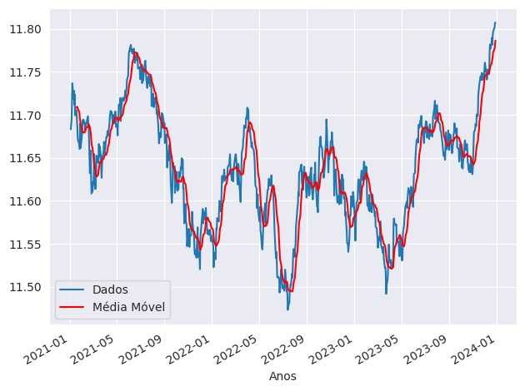
_ modelagem
Análise Média Móvel
Média Móvel – Base original
Média Móvel após aplicação de Log – Transformação de escala

Slide 19
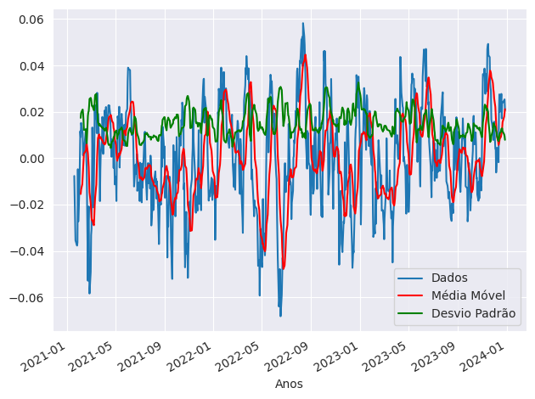
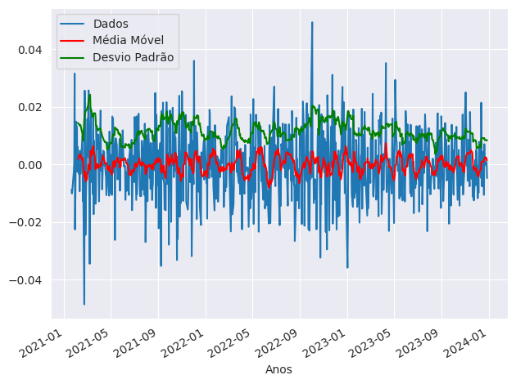
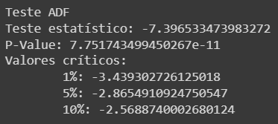
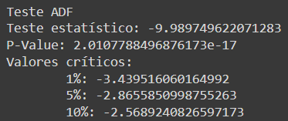
_ modelagem
Análise Média Móvel, Desvio Padrão e o teste ADF)
Média Móvel e Desvio Padrão
Média Móvel e Desvio Padrão - Após aplicação de diferenciação
(P-value quanto mais próximo de zero mais confiança possui)
indica que podemos rejeitar a hipótese nula de não estacionariedade. Isso sugere que a sua série temporal é estacionária.

Slide 20
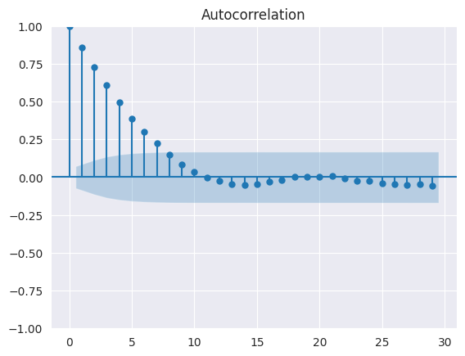
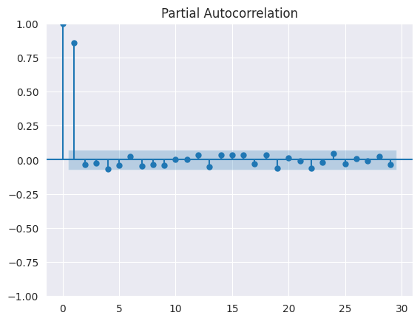
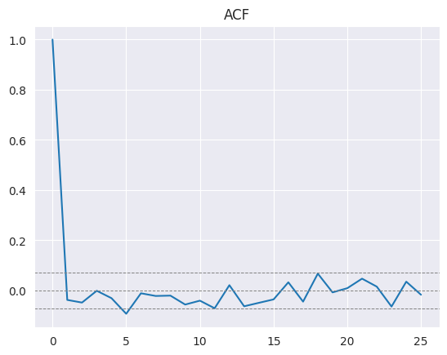
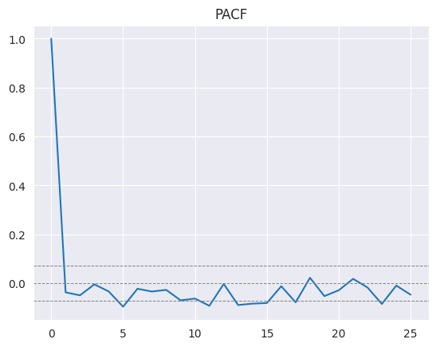
_ modelagem
ARIMA após diferenciação - Ao observar os gráficos de ACF e PACF, notamos que ambos representam consistentemente o intervalo de confiança em todos os lags. Isso sugere que, após a diferenciação, a série temporal não apresenta autocorrelações significativas em seus lags. Esse é um bom indicativo de que a diferenciação foi eficaz em remover padrões e tendências da série, tornando-a estacionária e, assim, mais adequada para modelagem ARIMA.
A cone azul é a largura banda de confiança
A correlação parcial, tem a negativa
Escolhendo os melhores hiperparâmetros para ARIMA
x= é onde o ponto encosta no limite superior na primeira vez do ACF que seria o número 1.
y = é onde o ponto passa o limite superior no PACF na primeira vez - que seria 0.
(x, y, z) -> ACF, PACF
ACF = Autocorrelação – em 1 variável
PACF = Autocorrelação parcial

Slide 21
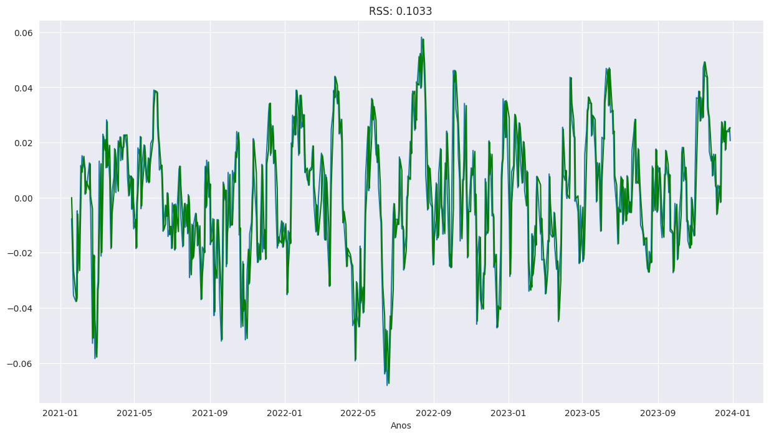
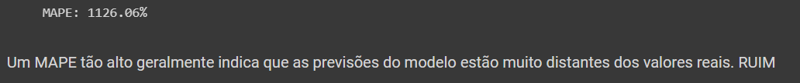
_ modelagem
RSS é uma medida que representa a quantidade de variação não explicada pelo modelo.
Em termos simples, o RSS é calculado como a soma dos quadrados das diferenças entre os valores reais e os valores previstos pelo modelo. Quanto menor o valor do RSS, melhor o modelo está em se ajustar aos dados.

Slide 22
prophet
Cross Validation
Algoritimo LSTM (Long Short-Term Memory)
Validando com suavização da série temporal
04

Slide 23
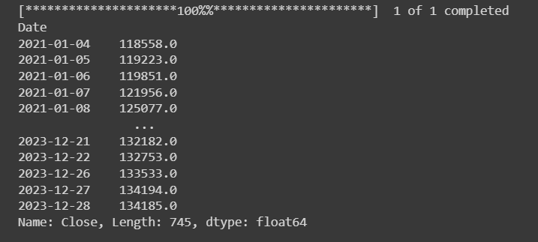
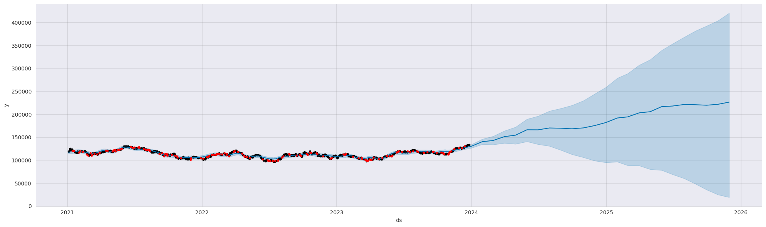
_ prophet
Prophet é uma biblioteca de código aberto desenvolvida pelo Facebook para previsão de séries temporais.
Divisão dos itens para treinamento:
Intervalo de datas desejado - format '%Y-%m-%d'

Slide 24
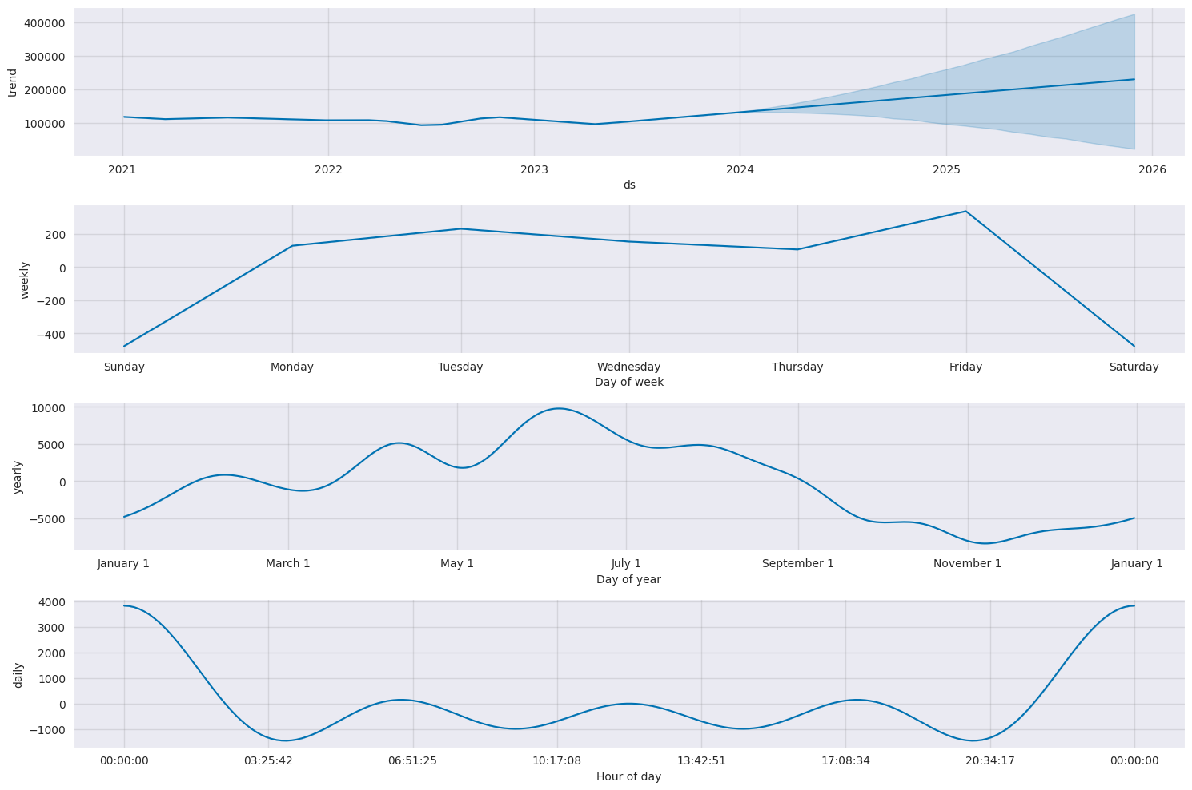
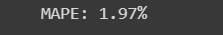
_ prophet
Decomposição automática em uma série temporal em seus componentes. Isso inclui a tendência geral, a sazonalidade anual.
Separação para utilizar dados à partir de 2021
MAPE 1,97% = Quando calculado à partir de 2021;
Curiosidade:
MAPE 21,69% = Quando calculado com toda a base de dados desde 1993.

Slide 25
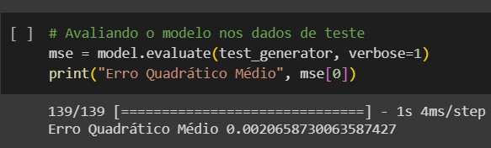
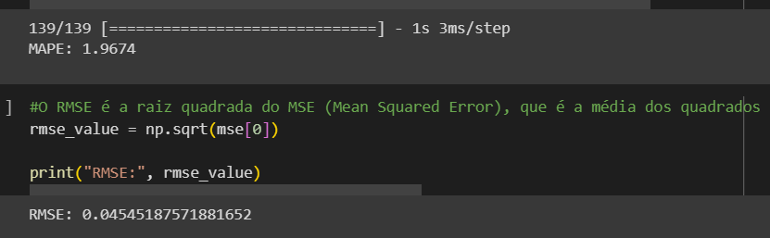
_ prophet
LSTM (Long Short-Term Memory) é um tipo de rede neural recorrente (RNN) especializada em lidar com sequências de dados e é conhecida por lidar de forma eficaz com problemas de dependência de longo prazo.
O RMSE fornece uma métrica de erro na mesma unidade que a variável alvo (nesse caso, o preço de fechamento).

Slide 26
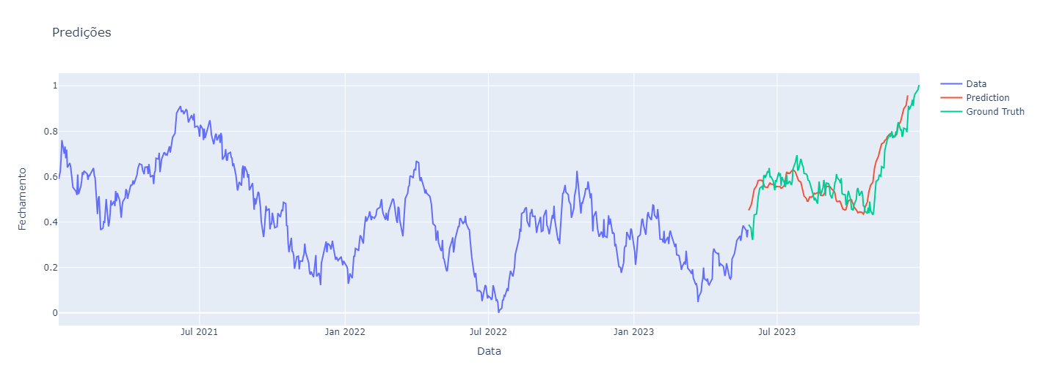
_ prophet
Predição dos dados
“Ground truth" refere-se aos dados ou informações reais e conhecidos que são usados como referência para avaliar a qualidade ou a precisão de um modelo ou sistema em análises estatísticas, de aprendizado de máquina e outras áreas.
.

Slide 27
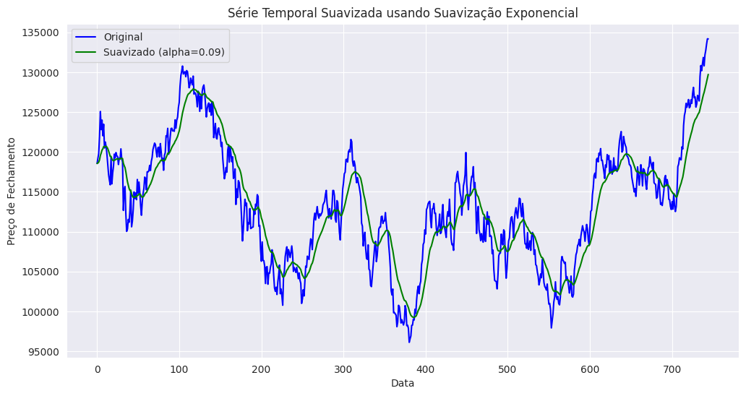
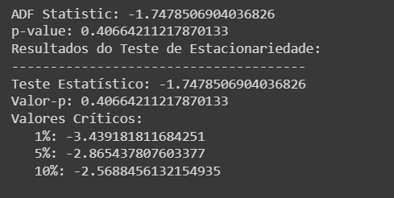
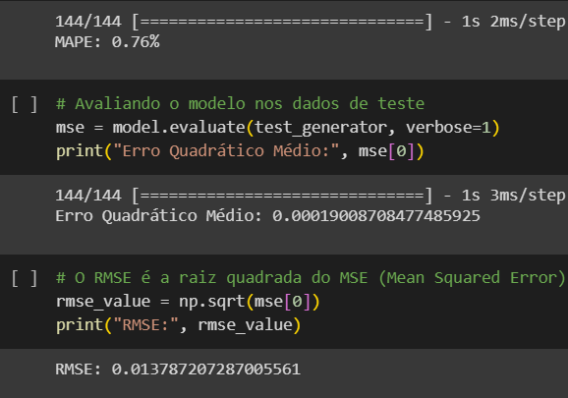
_ prophet
Suavizando a Série Temporal
Determina o quão rapidamente o impacto das observações antigas diminui à medida que você avança no tempo

Slide 28
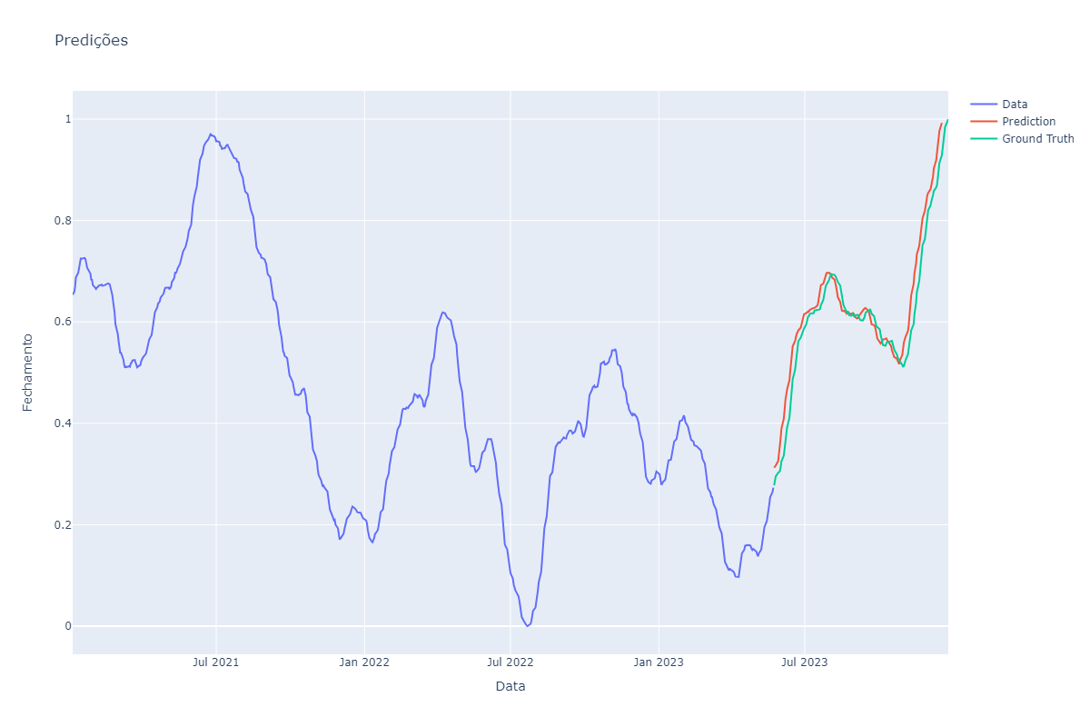
_ prophet
Predição Gerando sequências temporais para treinamento e teste em um modelo de aprendizado de máquina

Slide 29
forecasting
05

Slide 30
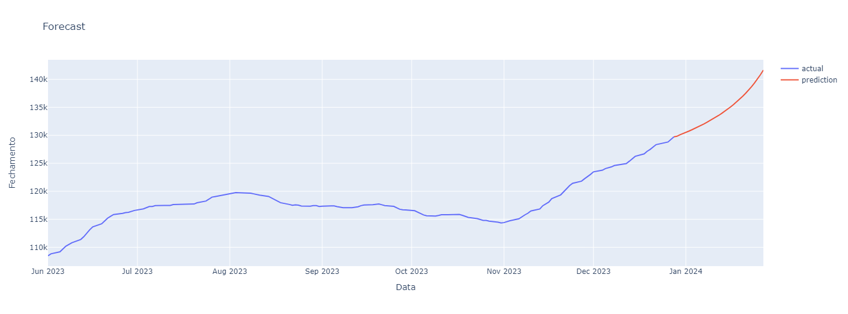
_ forecasting
Prevendo os próximos pontos da Série Temporal

Slide 31
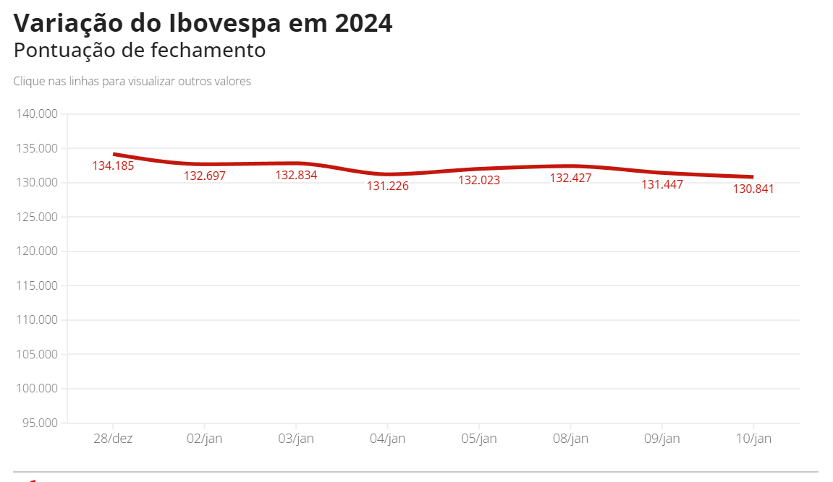
_ forecasting
Date | Actual | Forecast
01/01/2024 | NaN | 130528.287140
02/01/2024 | NaN | 130749.065610
03/01/2024 | NaN | 130988.329516
04/01/2024 | NaN | 131229.483399
05/01/2024 | NaN | 131482.798562
06/01/2024 | NaN | 131743.731788
07/01/2024 | NaN | 132015.848594
08/01/2024 | NaN | 132298.211260
09/01/2024 | NaN | 132592.422632
10/01/2024 | NaN | 132898.987916
11/01/2024 | NaN | 133219.168309
12/01/2024 | NaN | 133553.970586
13/01/2024 | NaN | 133904.735906
14/01/2024 | NaN | 134272.856309
15/01/2024 | NaN | 134659.927373
16/01/2024 | NaN | 135067.748211
17/01/2024 | NaN | 135498.303300
18/01/2024 | NaN | 135952.246863
19/01/2024 | NaN | 136432.424770
20/01/2024 | NaN | 136941.283088
21/01/2024 | NaN | 137482.031146
22/01/2024 | NaN | 138058.187208
23/01/2024 | NaN | 138673.971013
24/01/2024 | NaN | 139334.162026
25/01/2024 | NaN | 140044.455619
26/01/2024 | NaN | 140811.477620
27/01/2024 | NaN | 141643.125953
Tabela mostrando os valores previstos para todo o mês de janeiro.
Modelo rodado para testes com dados apenas até o final de 2023, não considerado informações de 2024.

Slide 32
Considerações finais
06

Slide 33

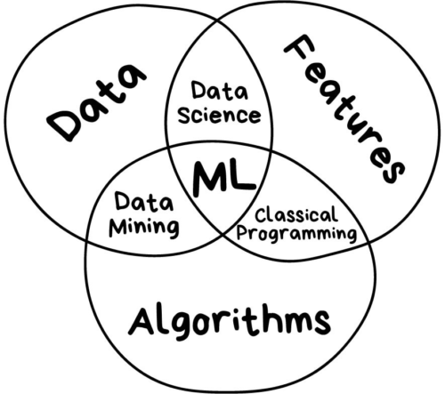
_ considerações finais
Durante o desenvolvimento da análise dos dados do Ibovespa, foram treinados e testados alguns modelos de ML para verificar a predição do mercado futuro. Iniciando pela análise exploratória dos dados, transformação dos dados, aplicação de modelos complexos e verificação dos resultados. O objetivo é identificar um modelo que não apenas capture os padrões e tendências nos dados, mas que também consiga prever os dados futuros com a maior precisão possível.
Por fim, podemos concluir após todos esses fatores e analisando MAPE e RMSE que o Prophet é o melhor modelo.
Para continuidade e trabalhos futuros recomendamos melhorar as métricas do modelo com mais features que podem ajudar e utilizar previsões em outra escala. Cabe ressaltar que cada ativo na bolsa possui um comportamento, portanto um modelo poderia ser considerado para cada tipo de ativo.
Prophet

Slide 34
referências
07

Slide 35
_referências
https://br.investing.com/indices/bovespa-historical-data
https://blog.toroinvestimentos.com.br/bolsa/bolsa-de-valores-b3/
https://master.clear.com.br/o-que-e-ibovespa/
https://conteudos.xpi.com.br/aprenda-a-investir/relatorios/o-que-e-ibovespa/
https://www.b3.com.br/pt_br/market-data-e-indices/indices/indices-amplos/indice-ibovespa-ibovespa-composicao-da-carteira.htm
https://www.b3.com.br/pt_br/noticias/numero-de-investidores-na-b3-cresce-34-em-renda-fixa-e-23-em-renda-variavel-em-12-meses.htm
https://www.scielo.br/j/ram/a/NHnT4cmQhZPnScfqNtnTvdm/?lang=pt&format=pdf
https://www.politize.com.br/fim-da-pandemia/
https://www.politize.com.br/crise-financeira-de-2008/
https://www.nordinvestimentos.com.br/blog/taxa-selic-hoje-tudo-o-que-voce-precisa-saber/#:~:text=A%20rela%C3%A7%C3%A3o%20entre%20o%20Ibovespa%20e%20a%20Taxa%20Selic%20%C3%A9,precisam%20investir%20em%20seus%20neg%C3%B3cios

